Slide 1
CHÀO MỪNG QUÝ THẦY CÔ ĐẾN DỰ GIỜ
THAO GIẢNG LỚP 9C
GV: Nguyễn Thị Thanh Thúy
TrườngTHCS Long Biên

Slide 2
KIỂM TRA BÀI CŨ
1/ Em hãy nêu định lí về tỉ số lượng giác của hai góc phụ nhau ?
Áp dụng: Khẳng định nào đây là đúng:
A.
B.
C.
D.
Trả lời: Nếu hai góc phụ nhau thi sin góc này bằng côsin góc kia, tang góc này bằng côtang góc kia
S
Đ
Đ
S

Slide 3
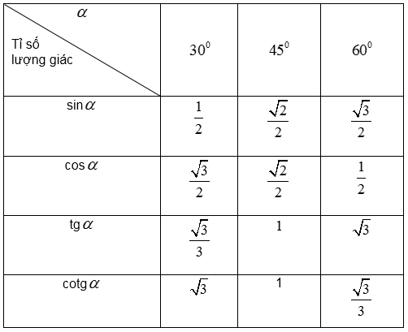
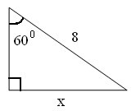
KIỂM TRA BÀI CŨ
2/ Trong hình bên, Tìm độ dài x

Slide 4
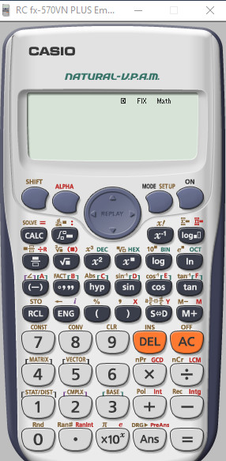
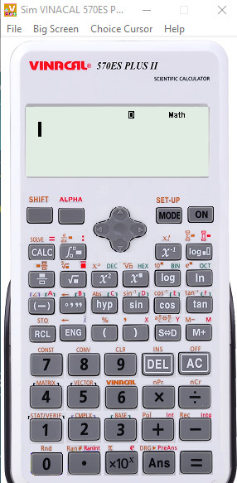
TÌM TỈ SỐ LƯỢNG GIÁC VÀ GÓC BẰNG MÁY TÍNH CẦM TAY
1. Hướng dẫn sử dụng một số chức năng máy tính cầm tay thông dụng hiện nay. ( máy Casio 570es hoặc Vinacal 570es plus,…)
+ Làm tròn số:
+ Đổi sang độ:
+ Dạng phân số:
+ Thay đổi thông tin:
qw63
x
a
ER!$

Slide 5
TÌM TỈ SỐ LƯỢNG GIÁC VÀ GÓC BẰNG MÁY TÍNH CẦM TAY
2. Tìm tỉ số lượng giác của một góc nhọn cho trước
Ví dụ 1: Tìm các tỉ số lượng giác sau ( làm tròn đến chữ số thập phân thứ ba )
Quy trình bấm phím:
j30x)=
Quy trình bấm phím:
k25x13x)=

Slide 6
TÌM TỈ SỐ LƯỢNG GIÁC VÀ GÓC BẰNG MÁY TÍNH CẦM TAY
2. Tìm tỉ số lượng giác của một góc nhọn cho trước
Ví dụ 1: Tìm các tỉ số lượng giác sau ( làm tròn đến chữ số thập phân thứ ba )
Quy trình bấm phím:
l43x10x)=
Quy trình bấm phím:
a1Rl32x15x)=

Slide 7
TÌM TỈ SỐ LƯỢNG GIÁC VÀ GÓC BẰNG MÁY TÍNH CẦM TAY
2. Tìm tỉ số lượng giác của một góc nhọn cho trước
Bài tập 18 trang 83 SGK ( làm tròn đến chữ số thập phân thứ tư )
Đáp án:
Câu a/ 0,6455
Câu b/ 0,6032
Câu c/ 2,0145
Câu d/ 2,1155

Slide 8
TÌM TỈ SỐ LƯỢNG GIÁC VÀ GÓC BẰNG MÁY TÍNH CẦM TAY
3. Tìm số đo của góc nhọn khi biết tỉ số lượng giác của góc đó
Ví dụ 2: Tìm góc nhọn x, biết ( kết quả làm tròn đến phút )
Quy trình bấm phím:
qj0.2836)=x
Quy trình bấm phím:
qk0.5427)=x

Slide 9
TÌM TỈ SỐ LƯỢNG GIÁC VÀ GÓC BẰNG MÁY TÍNH CẦM TAY
3. Tìm số đo của góc nhọn khi biết tỉ số lượng giác của góc đó
Ví dụ 2: Tìm góc nhọn x, biết ( kết quả làm tròn đến phút )
ql1.5142)=x
Quy trình bấm phím:
Quy trình bấm phím:
qla1R3.163$)=x

Slide 10
TÌM TỈ SỐ LƯỢNG GIÁC VÀ GÓC BẰNG MÁY TÍNH CẦM TAY
3. Tìm số đo của góc nhọn khi biết tỉ số lượng giác của góc đó
Bài tập 19 trang 84 SGK ( làm tròn đến phút)
Đáp án:

Slide 11
HƯỚNG DẪN VỀ NHÀ
Sử dụng máy tính cầm tay thực hiện các bài tập 22, 23/ trang 84 SGK
Nắm lại định nghĩa và định lí về tỉ số lượng giác.
Xem trước bài số 4: Một số hệ thức về cạnh và góc trong tam giác vuông

